Slide 1
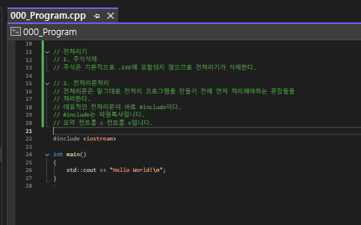
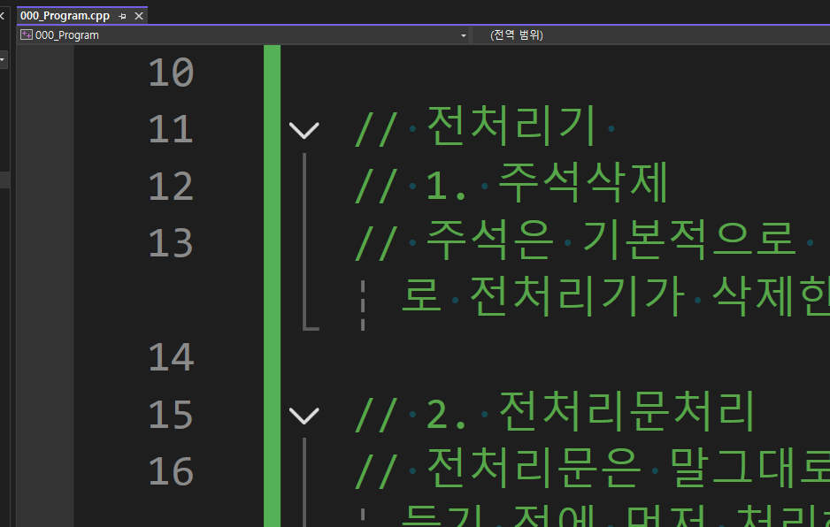
화면 확대 축소
컨트롤 + 마우스 휠

Slide 2
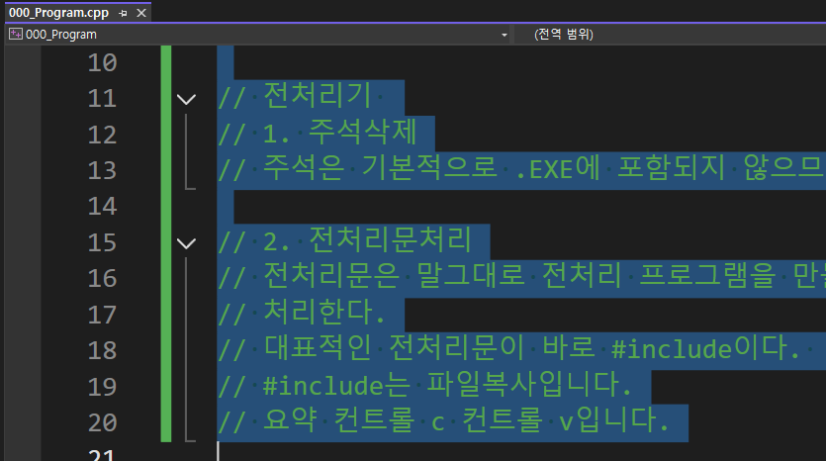
내부 코드 범위 선택
시프트 + 방향키 위 아래 왼쪽 오른쪽

Slide 3
한줄의 끝으로 바로 가기
End
한줄의 가장 앞으로 가기
Home
한페이지 아래위로 이동하기
Page Up Page Down

Slide 4
#include 파일을 열기
컨트롤 + 시프트 + G
한파일의 코드 전체선택
시프트 + A

